Slide 1
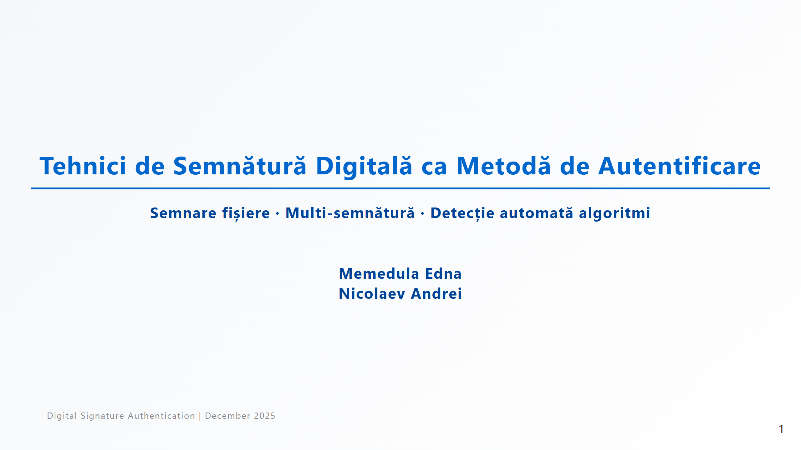
Notes:
Bună ziua. Proiectul nostru se numește Tehnici de Semnătură Digitală ca Metodă de Autentificare. În această prezentare ne vom concentra pe partea practică a proiectului: semnarea de fișiere, suportul pentru multi-semnătură și detecția automată a algoritmilor. Eu sunt Memedula Edna, iar alături de mine este Nicolaev Andrei.

Slide 2
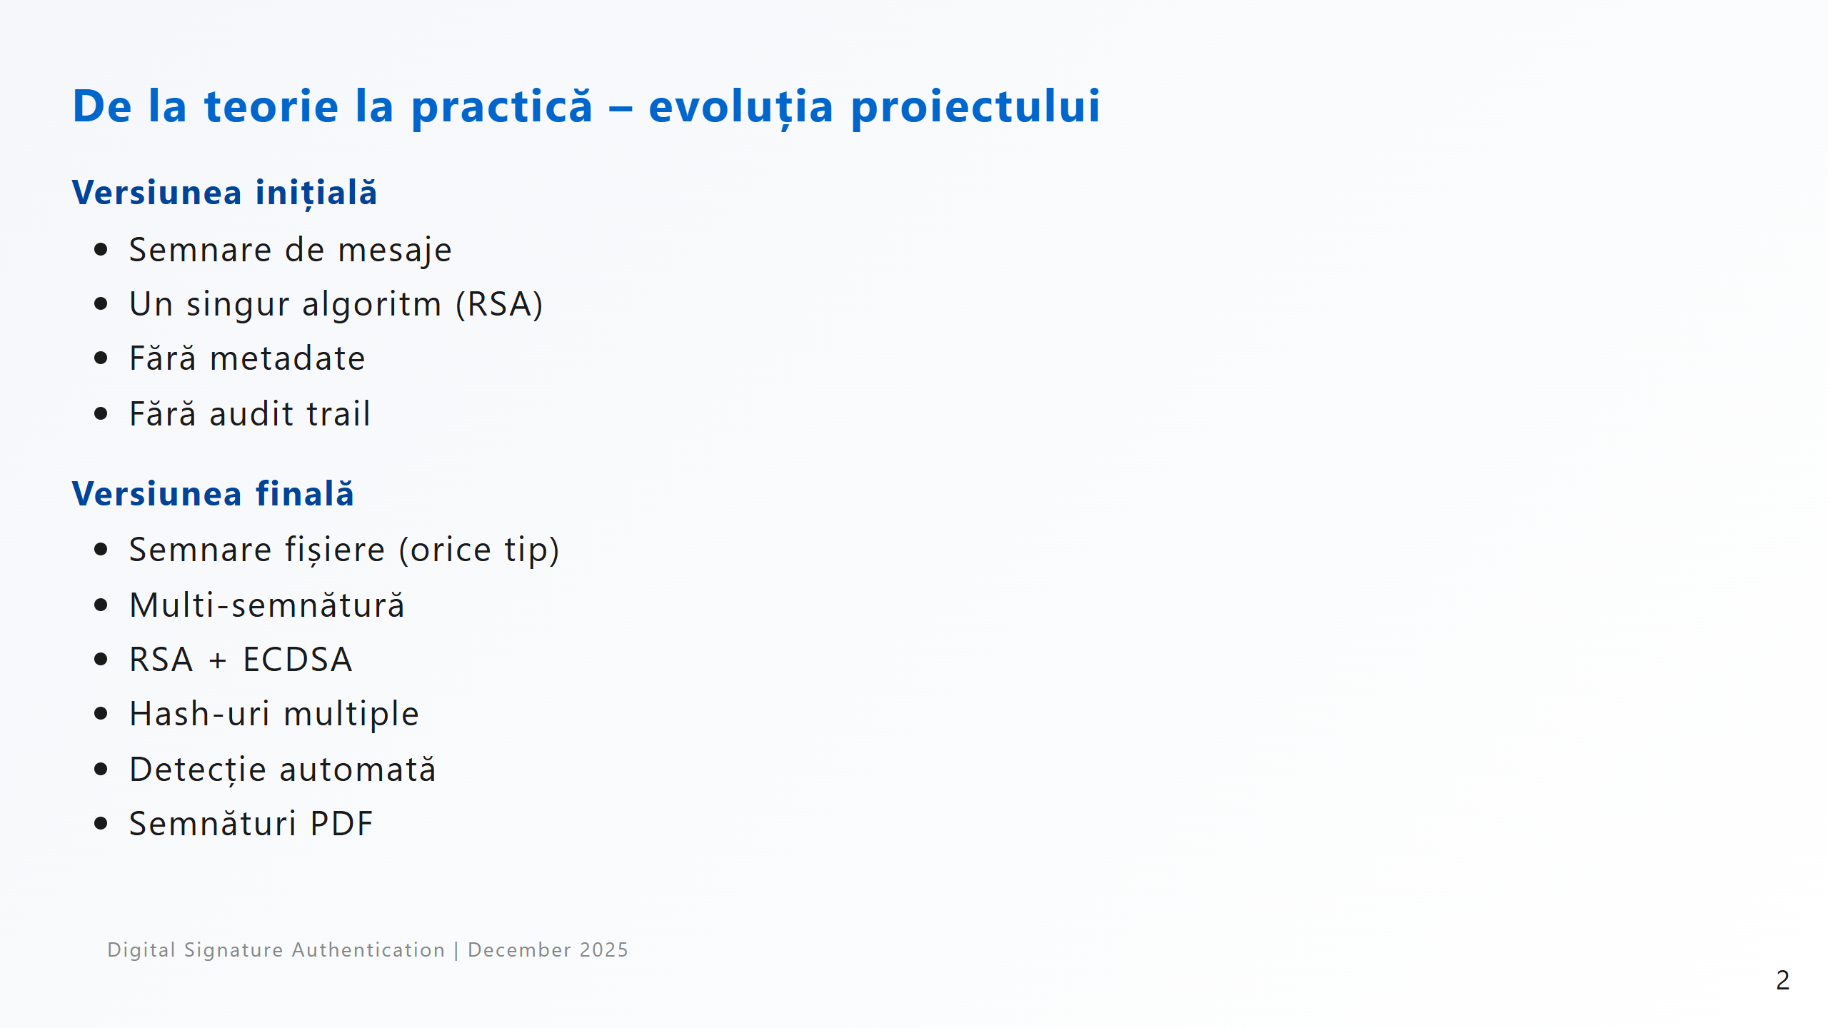
Notes:
Inițial, proiectul era limitat la semnarea de mesaje simple, folosind un singur algoritm, RSA. Nu existau metadate, nu exista audit trail și nici suport pentru documente reale. Versiunea finală extinde proiectul către un sistem realist: semnare de fișiere, mai mulți algoritmi, multi-semnătură, PDF-uri și validare automată.

Slide 3
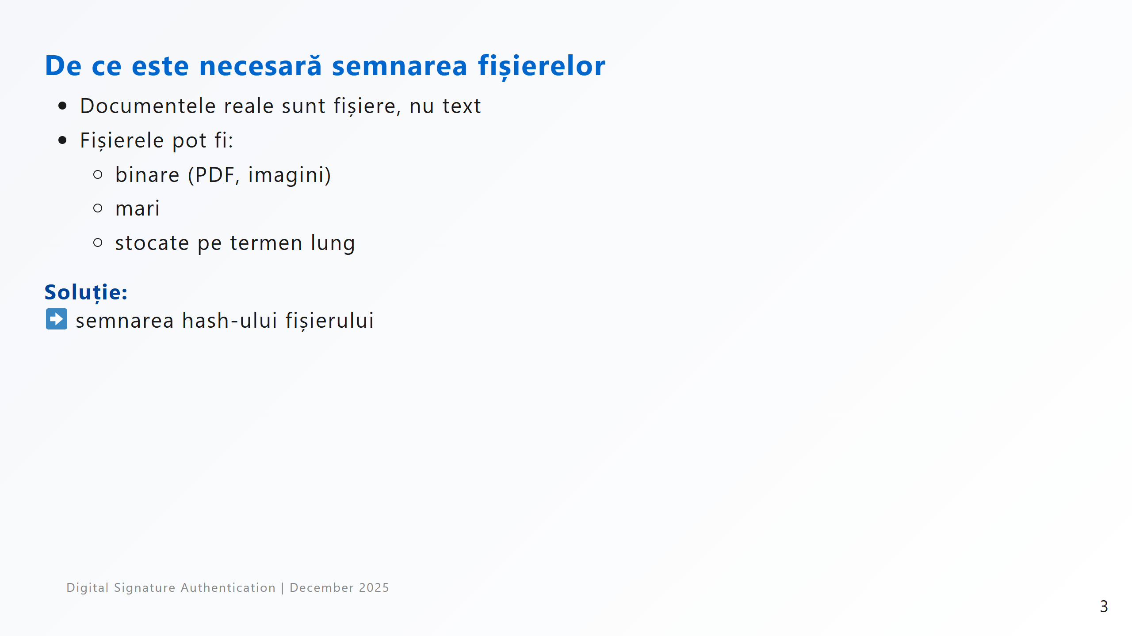
Notes:
În practică, nu semnăm mesaje text, ci fișiere: PDF-uri, contracte, rapoarte. Aceste fișiere pot fi binare, foarte mari și trebuie verificate inclusiv după luni sau ani. De aceea, soluția corectă este semnarea hash-ului fișierului, nu a conținutului direct.

Slide 4
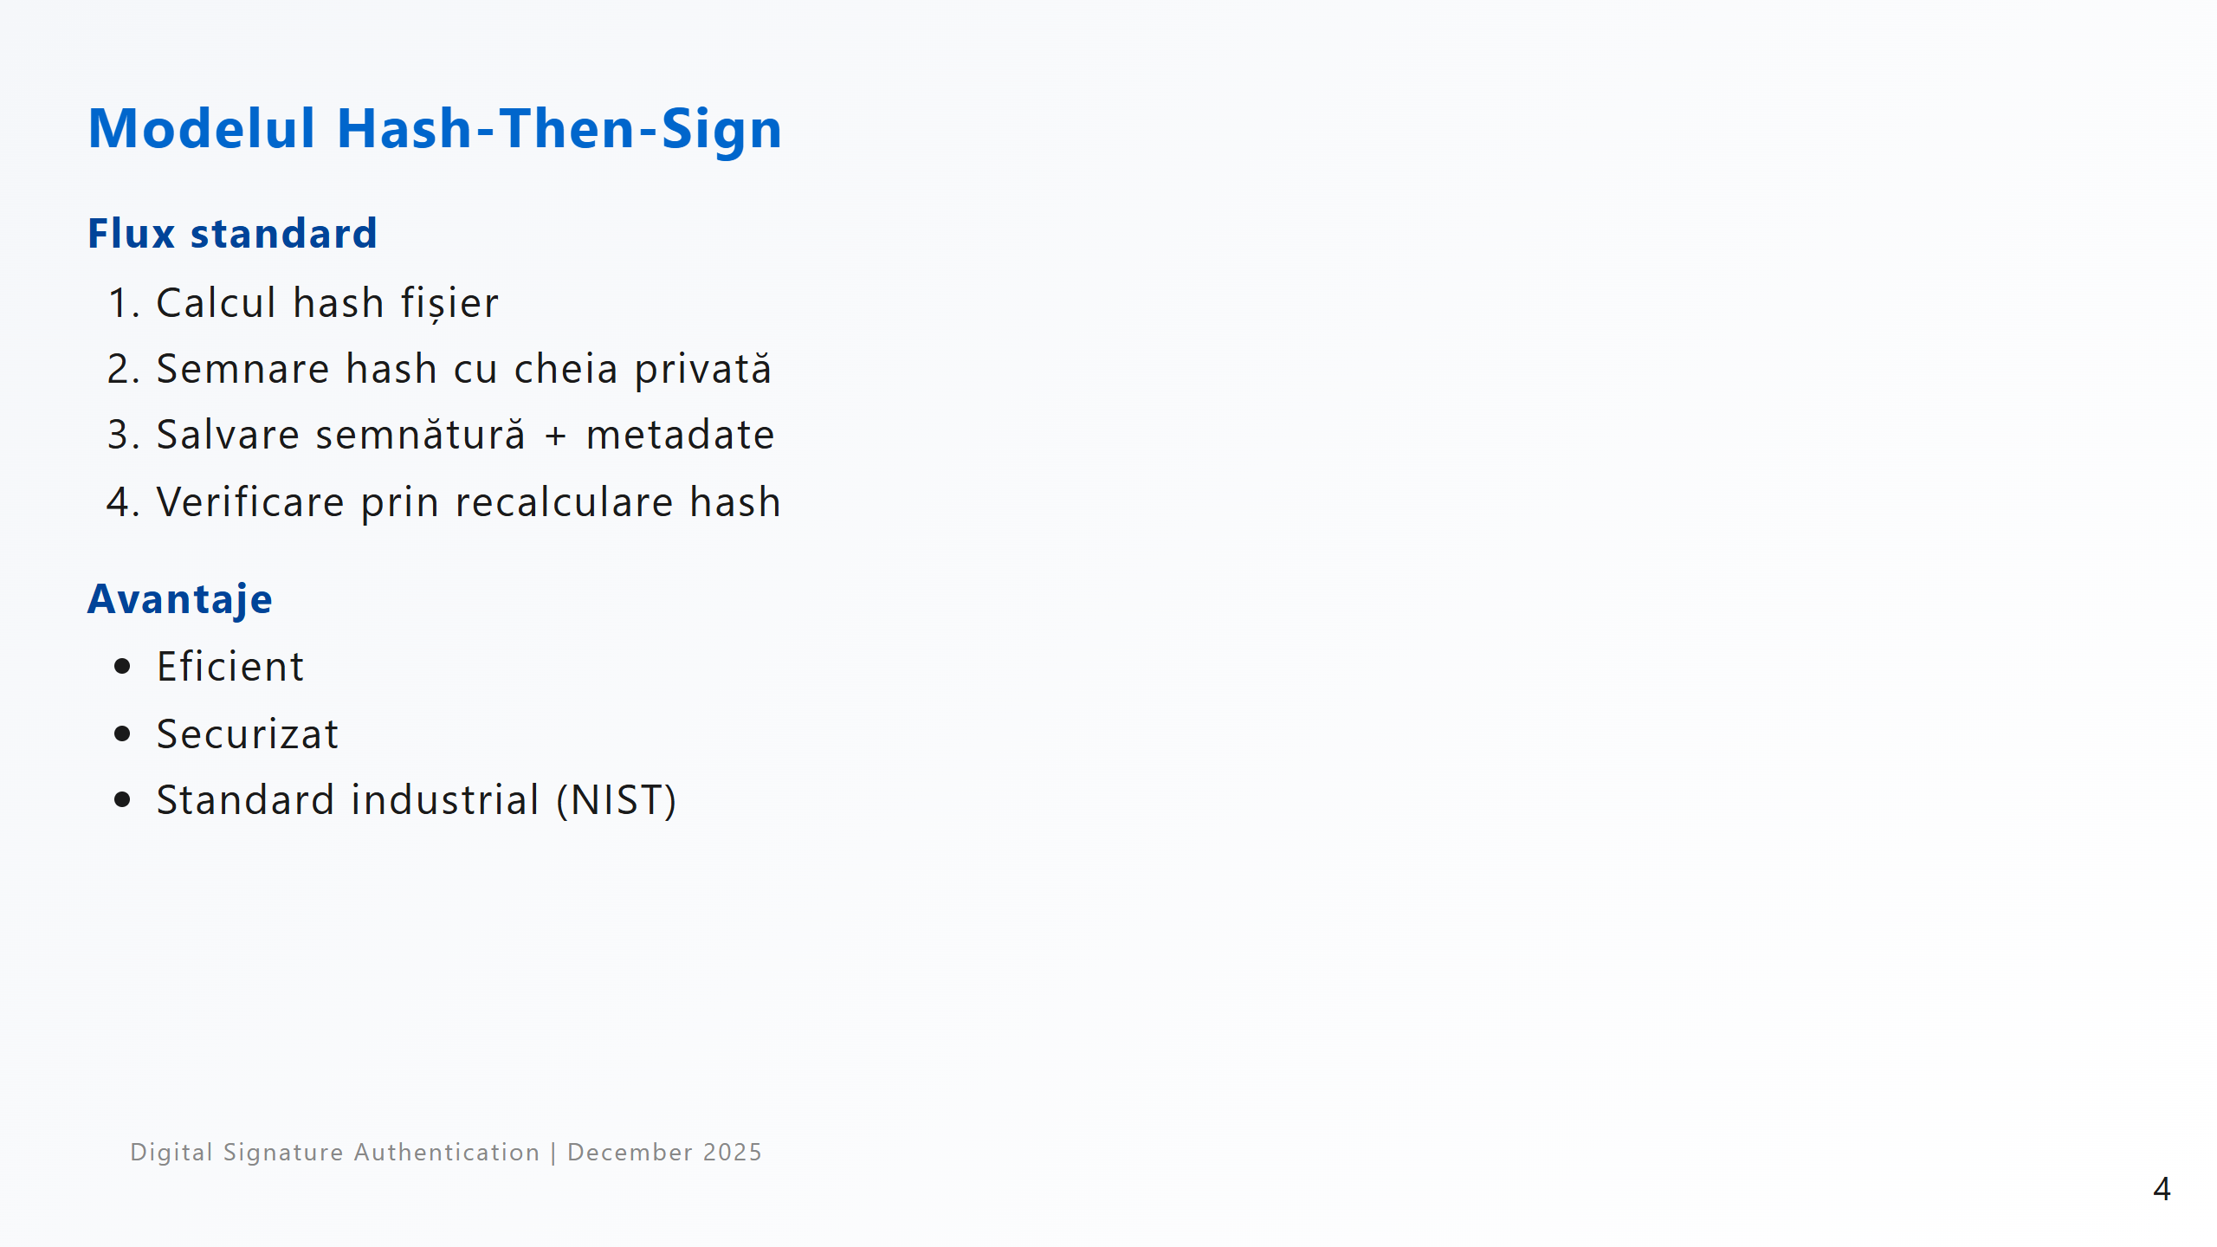
Notes:
Modelul Hash-Then-Sign este standardul industrial. Mai întâi se calculează hash-ul fișierului, apoi doar acest hash este semnat cu cheia privată. La verificare, hash-ul se recalculează și se compară. Avantajul este eficiența și faptul că orice modificare invalidează semnătura.

Slide 5
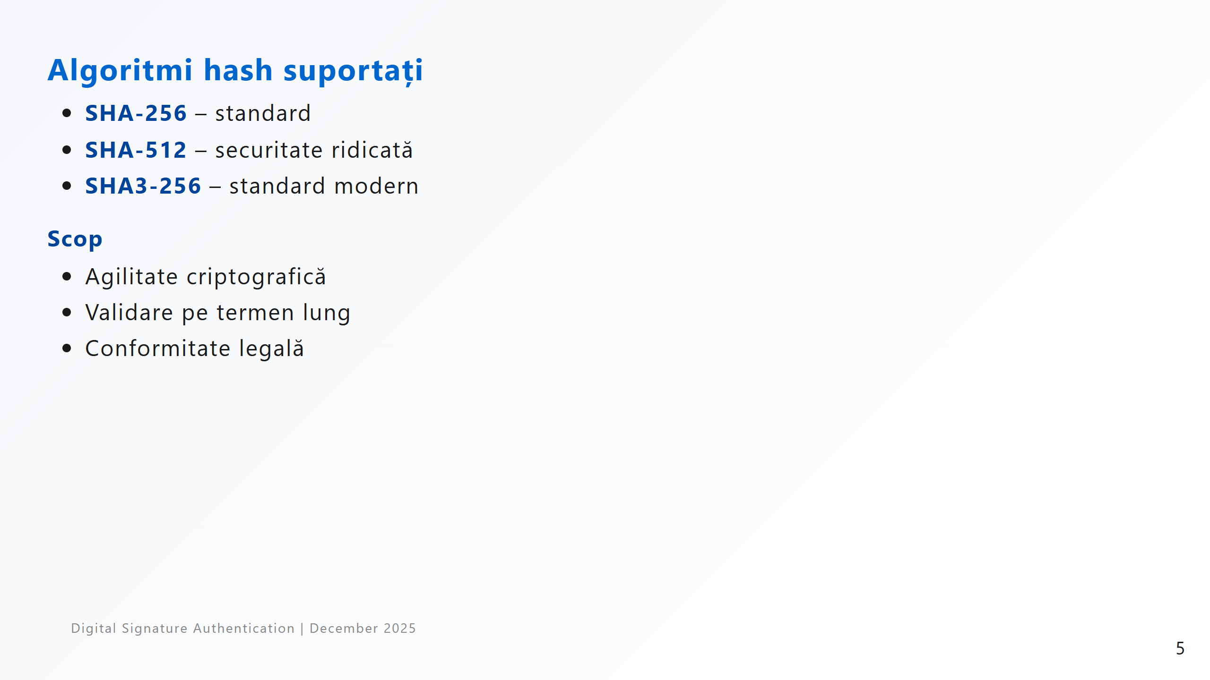
Notes:
Sistemul suportă mai mulți algoritmi hash: SHA-256, SHA-512 și SHA3-256. Acest lucru oferă flexibilitate și compatibilitate pe termen lung. SHA-512 aduce o marjă de securitate mai mare, iar SHA3 este un standard modern, diferit structural de SHA-2.

Slide 6
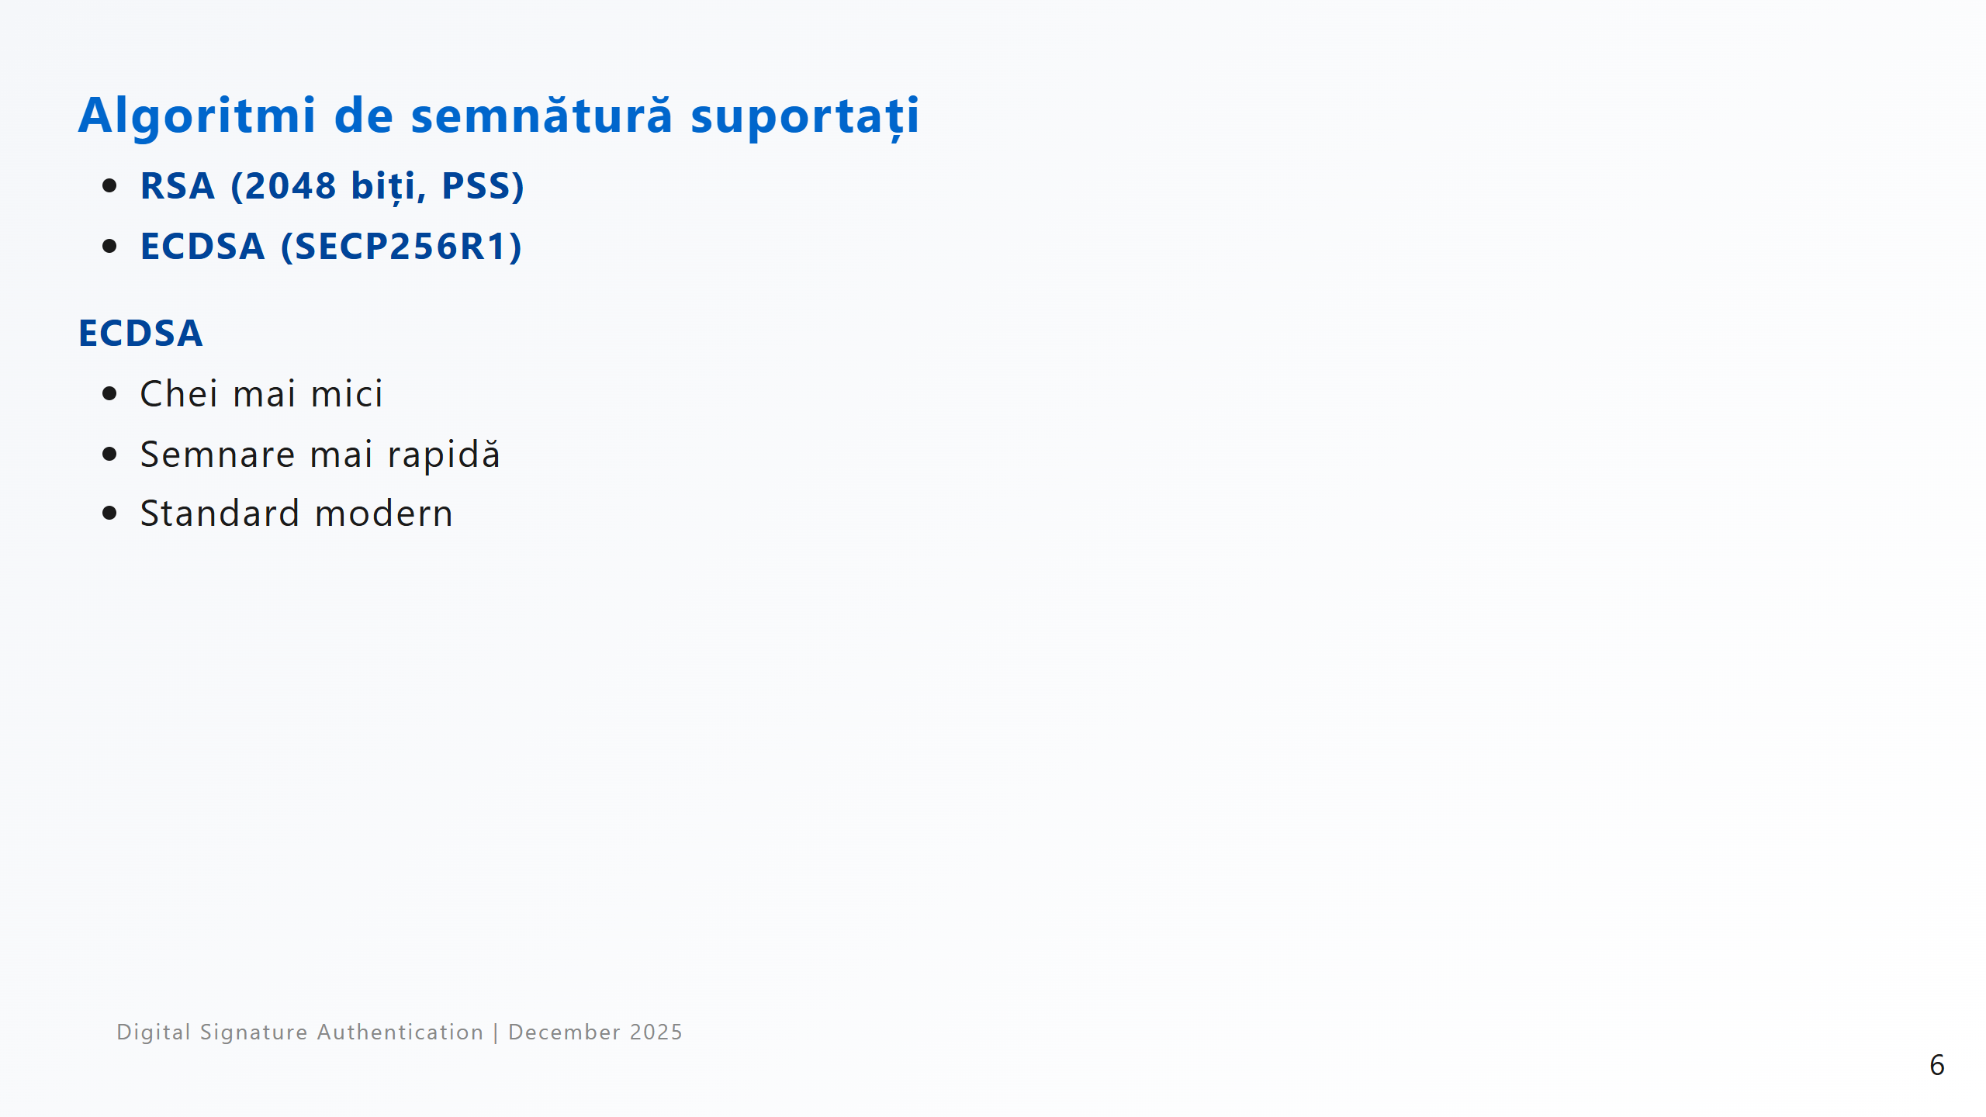
Notes:
Pentru semnături folosim RSA și ECDSA. RSA este foarte răspândit și compatibil cu sisteme mai vechi. ECDSA este un algoritm modern, cu chei mai mici și performanță mai bună, preferat în aplicații noi.

Slide 7
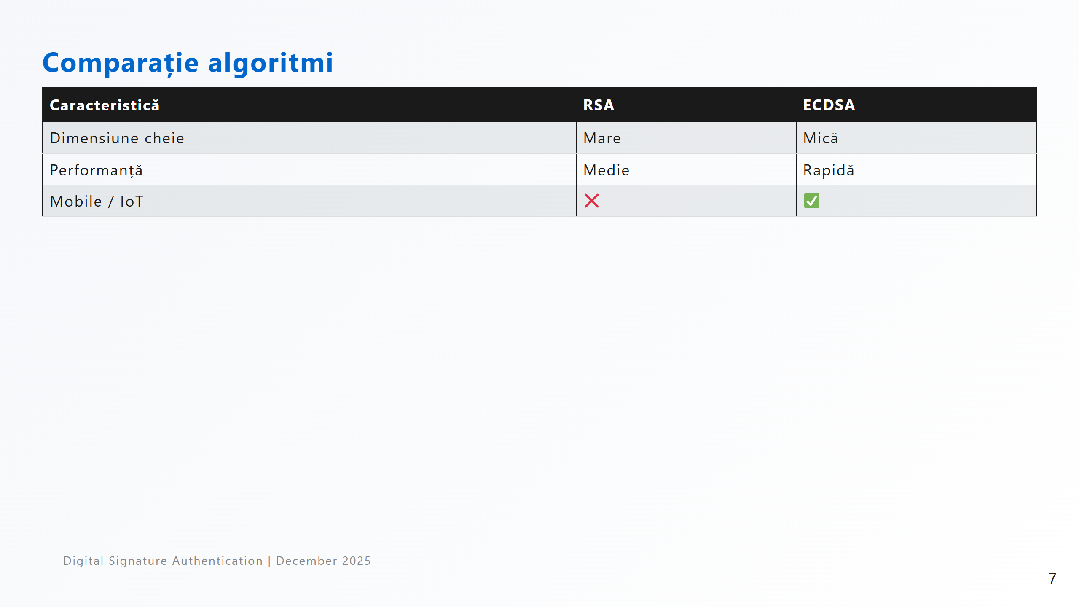
Notes:
Aici se vede clar diferența: RSA folosește chei mari și este mai lent, în timp ce ECDSA oferă aceeași securitate cu chei mult mai mici. De aceea, sistemul nostru le suportă pe ambele, pentru compatibilitate și eficiență.

Slide 8
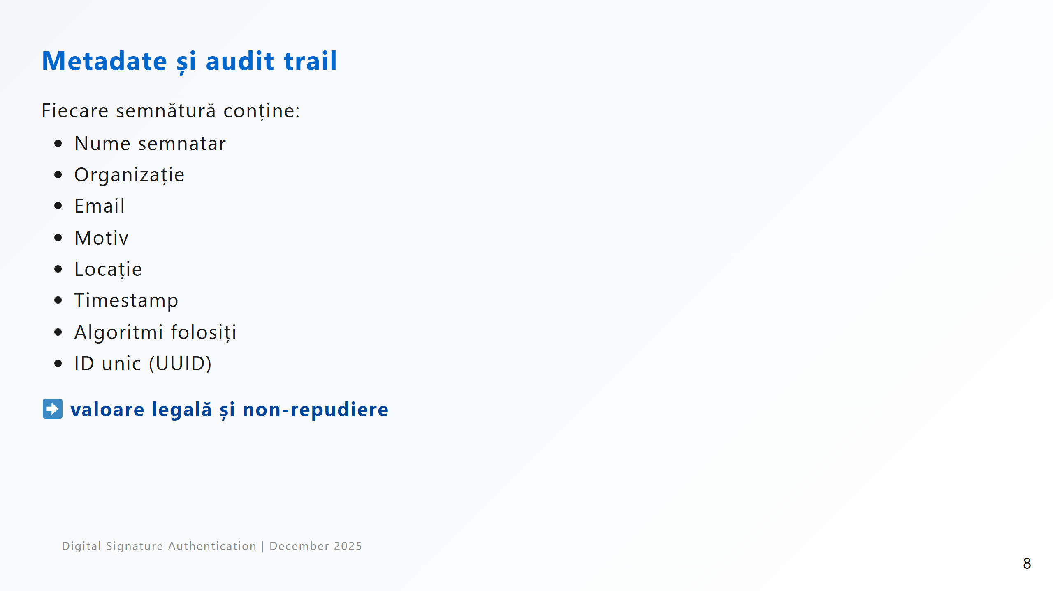
Notes:
O semnătură digitală reală nu înseamnă doar criptografie. Fiecare semnătură conține metadate: cine a semnat, când, de ce, din ce locație și cu ce algoritmi. Aceste informații sunt esențiale pentru valoarea legală și non-repudiere.

Slide 9
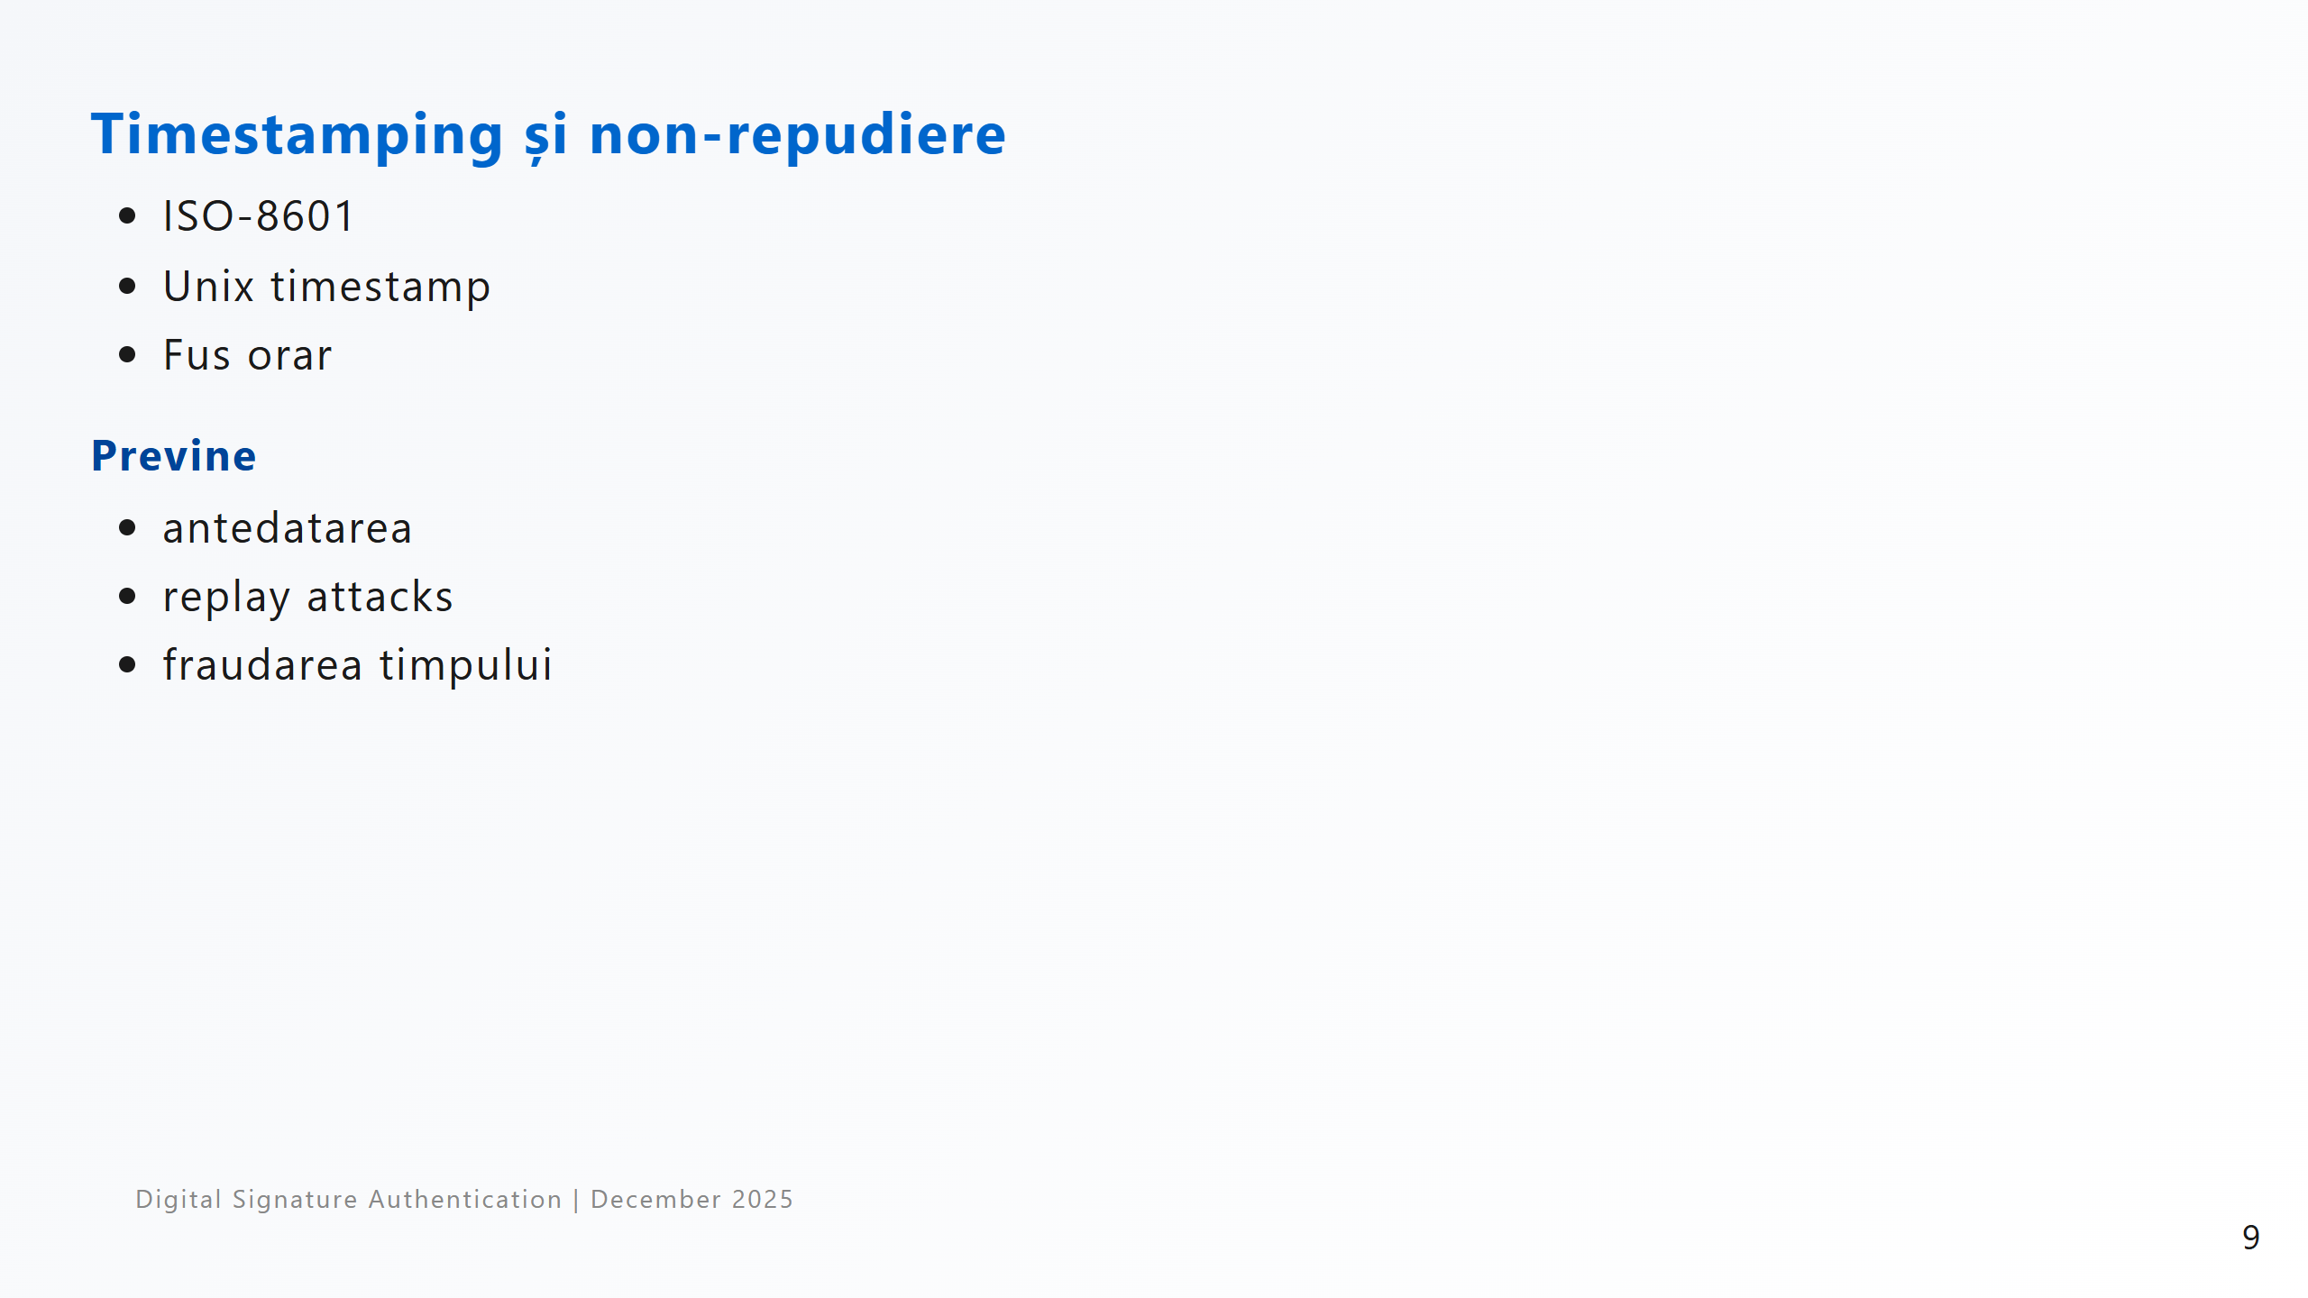
Notes:
Timestamp-ul este foarte important pentru că leagă semnătura de un moment precis în timp. Astfel prevenim antedatarea sau refolosirea semnăturilor. Sistemul poate fi extins ușor cu autorități de timestamp de tip RFC 3161.

Slide 10
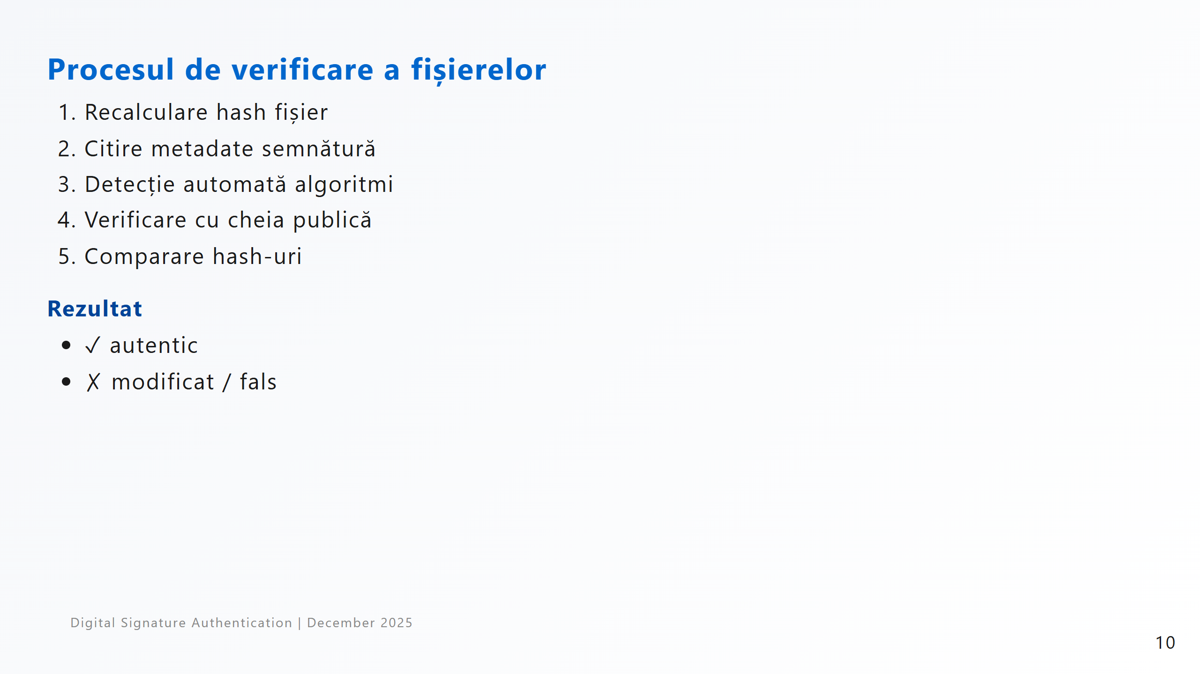
Notes:
Verificarea urmează un proces strict: se recalculează hash-ul, se detectează automat algoritmii și se validează semnătura. Rezultatul este clar: fișier autentic sau modificat. Nu există interpretări subiective.

Slide 11
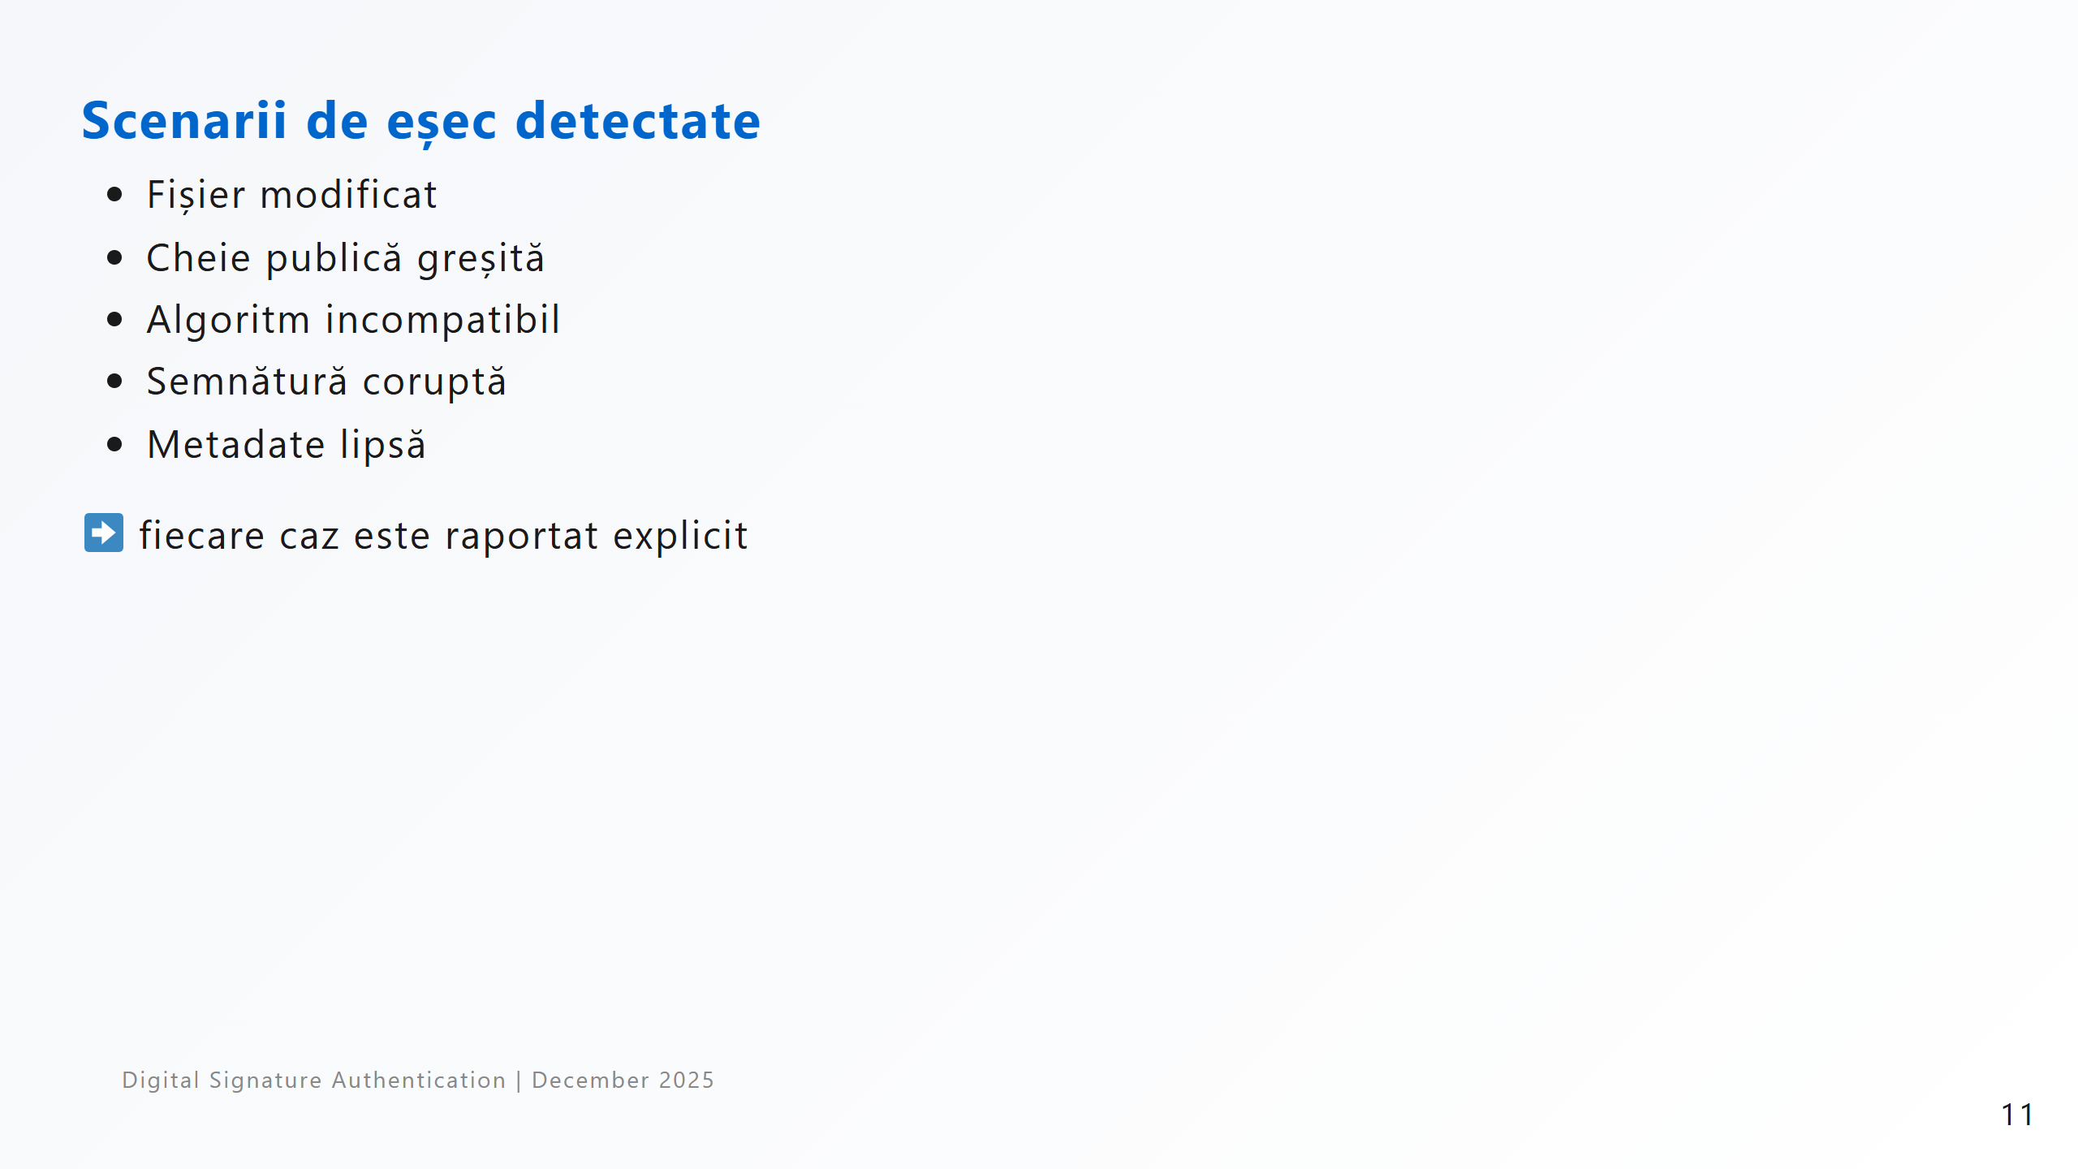
Notes:
Sistemul tratează explicit toate cazurile de eșec: fișier modificat, cheie greșită, algoritm incompatibil sau semnătură coruptă. Acest lucru este foarte important pentru securitate și debugging.

Slide 12
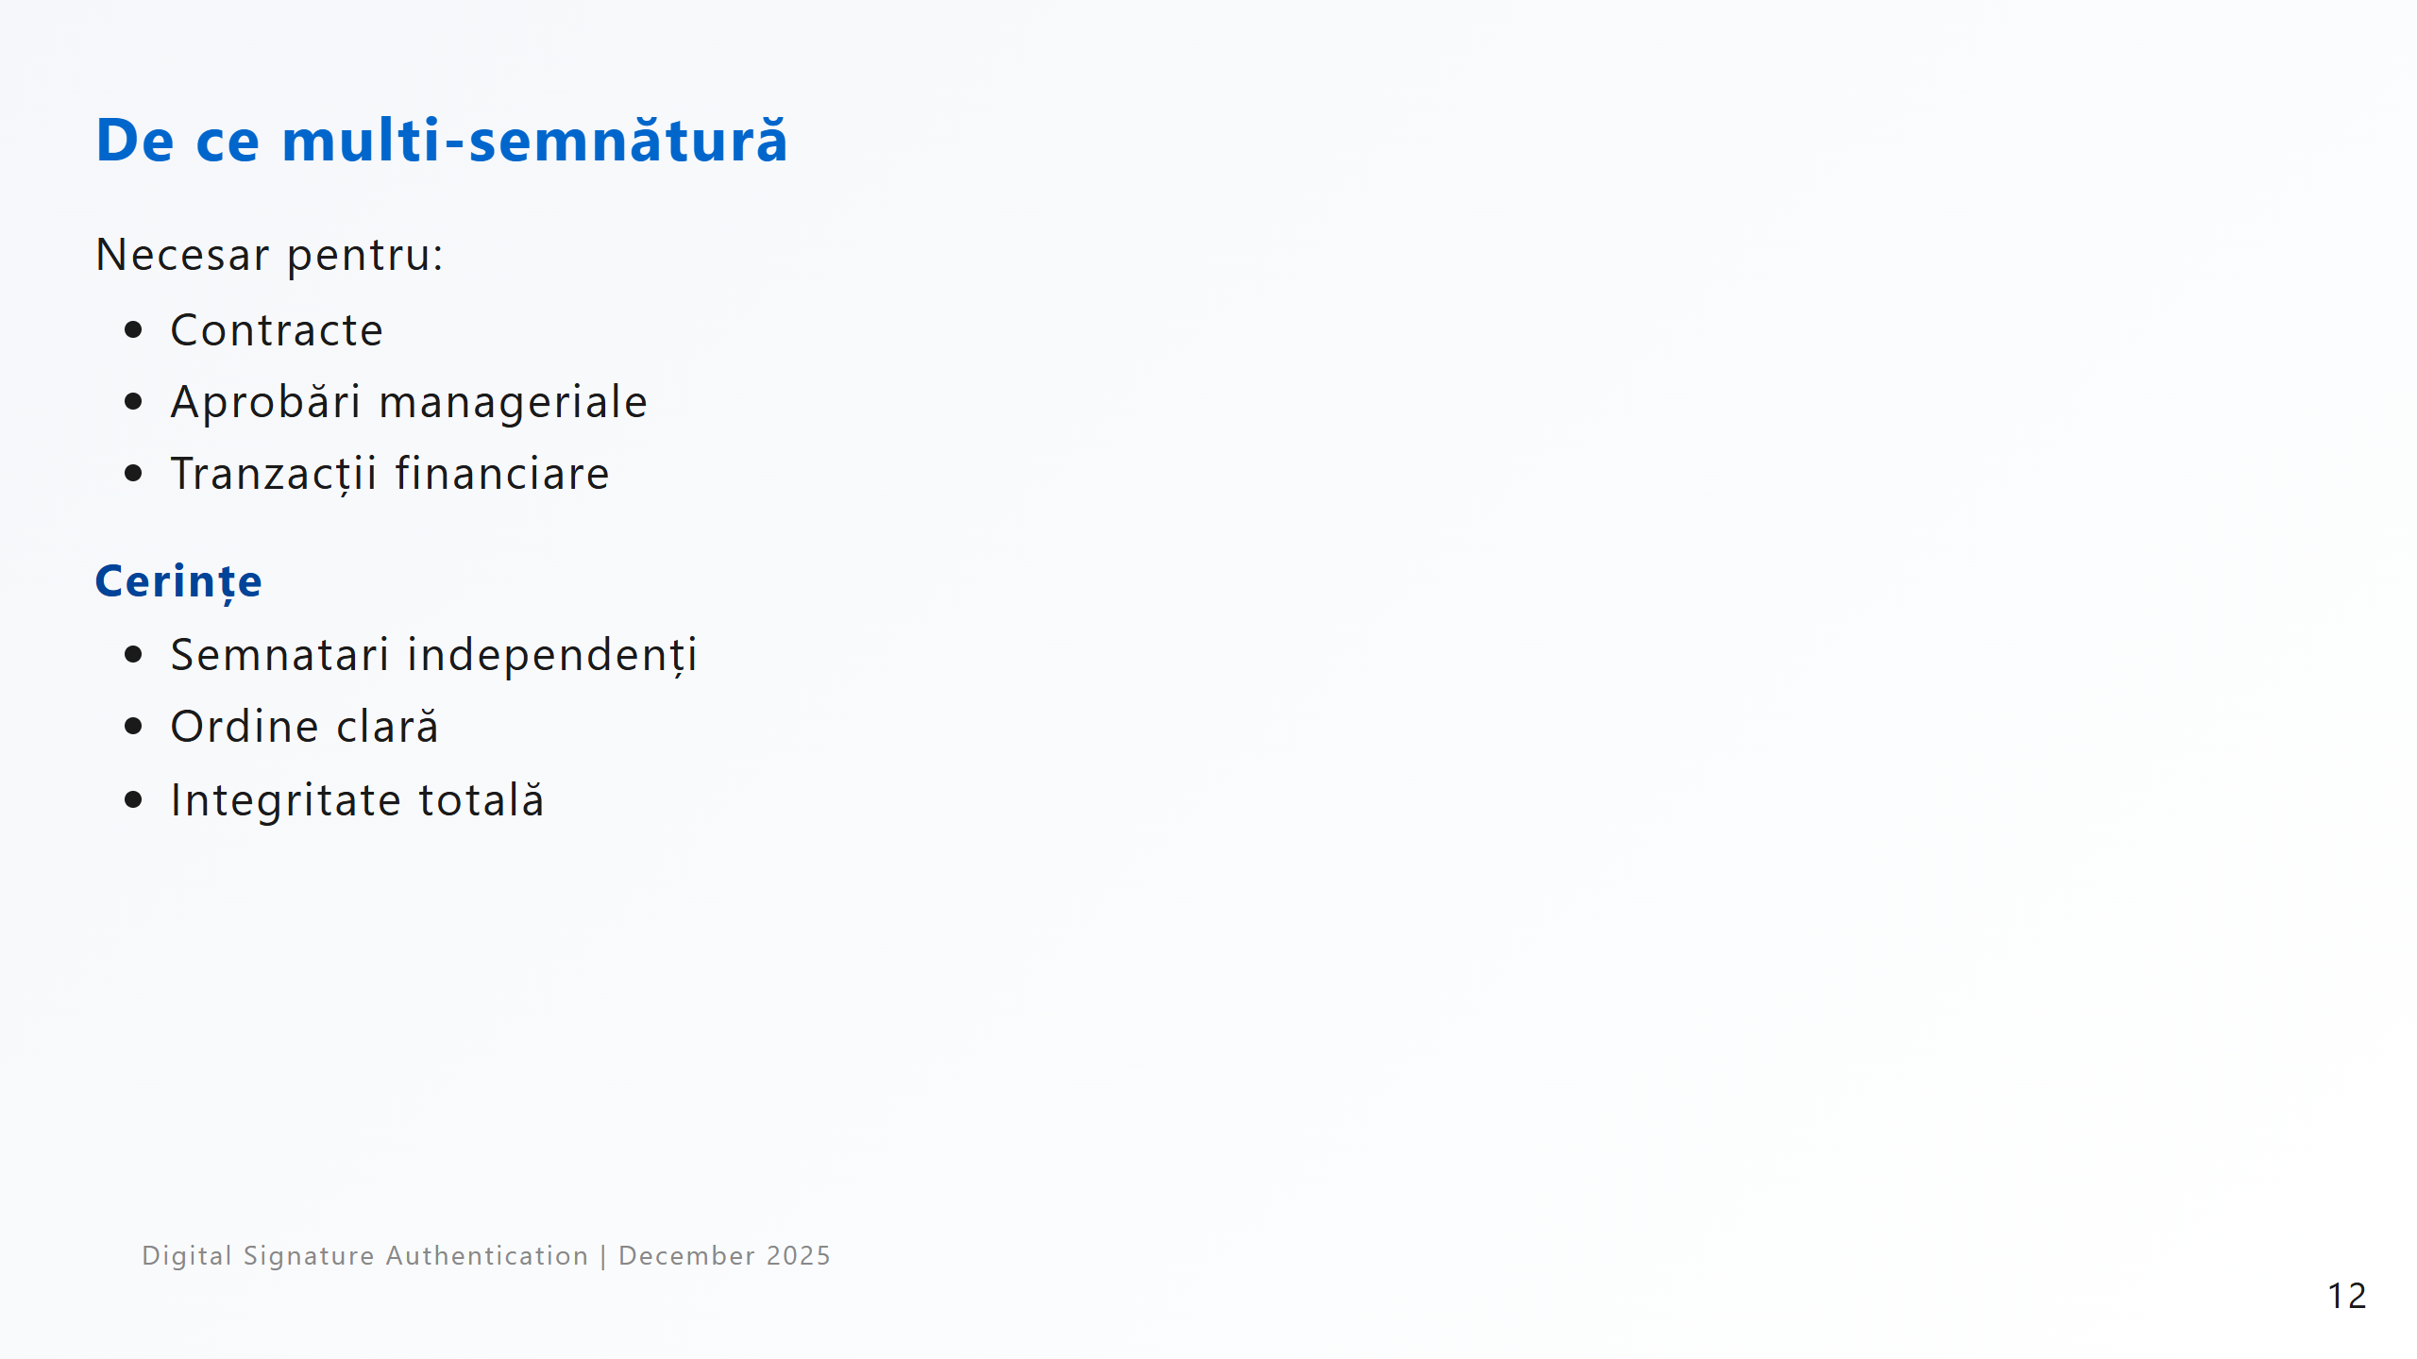
Notes:
În multe situații reale, un document trebuie semnat de mai multe persoane. De exemplu, contracte sau aprobări financiare. De aceea am implementat suport pentru multi-semnătură.

Slide 13
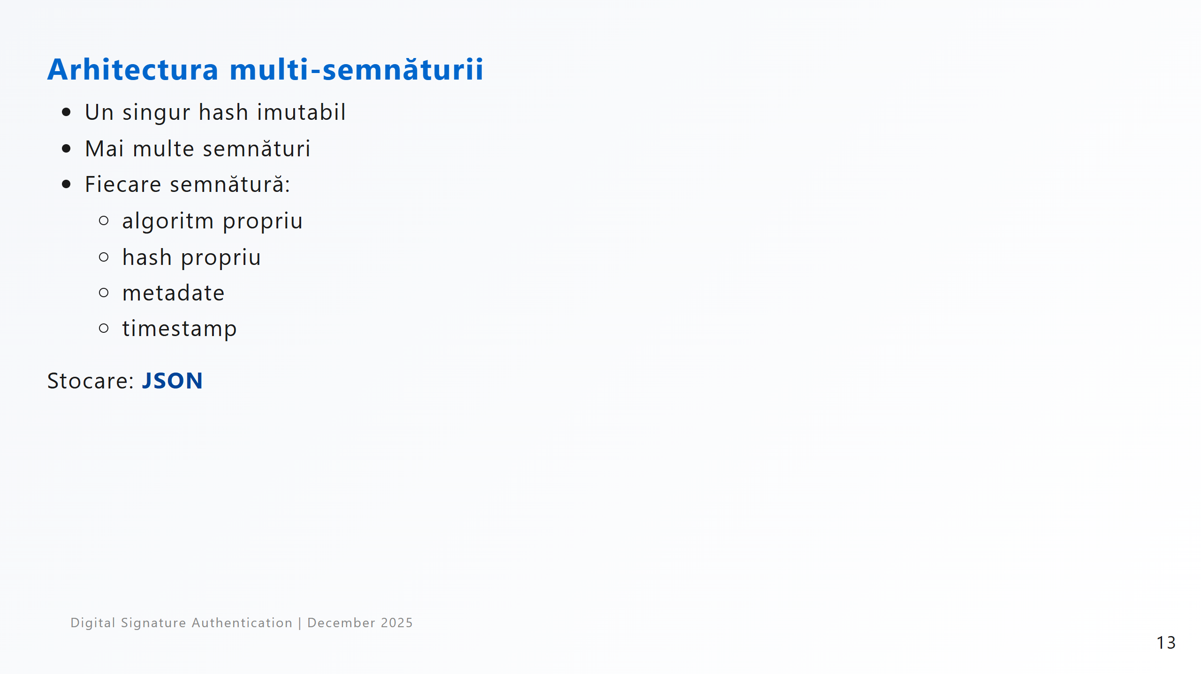
Notes:
Documentul este reprezentat printr-un singur hash imutabil. Fiecare semnătură se leagă de acest hash, nu de versiuni diferite ale documentului. Astfel garantăm că toți semnatarii au aprobat exact același conținut.

Slide 14
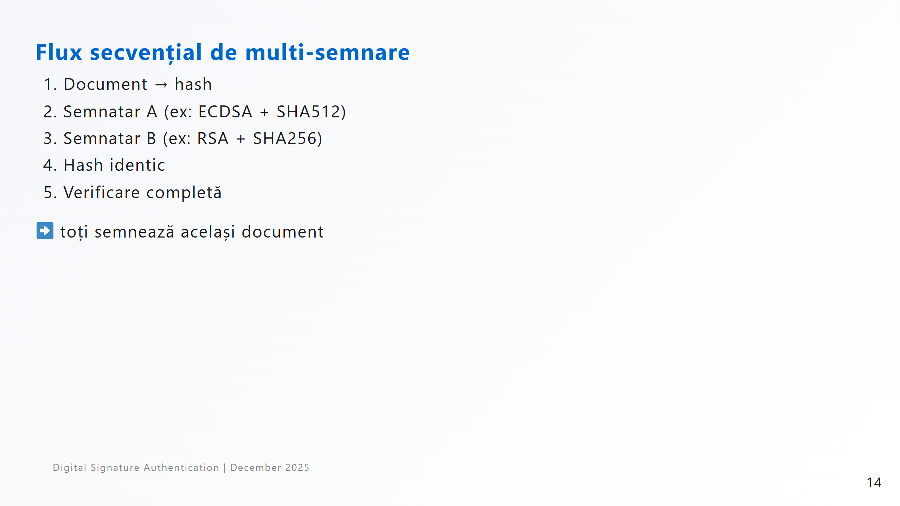
Notes:
Semnăturile sunt aplicate secvențial. Fiecare semnatar verifică hash-ul înainte de a semna. Dacă documentul ar fi modificat, procesul s-ar opri imediat.

Slide 15
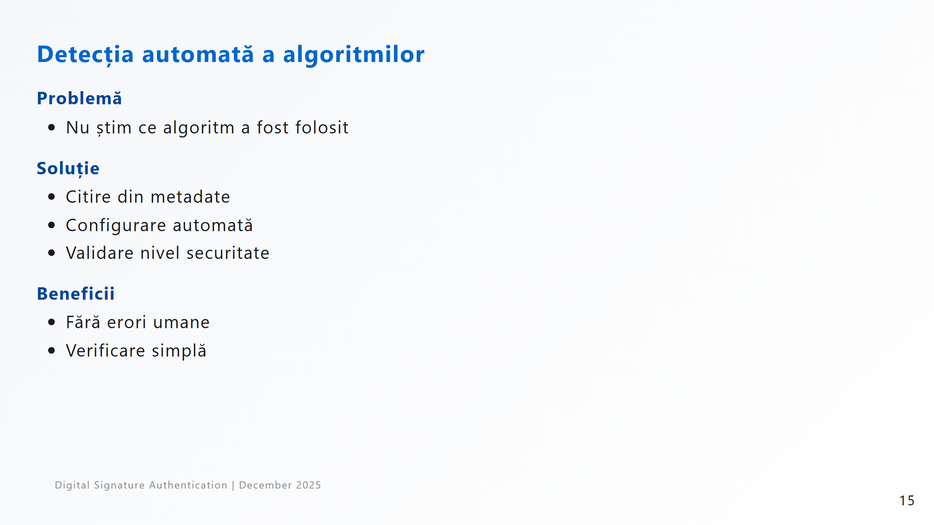
Notes:
Un element important este detecția automată a algoritmilor. Sistemul citește din metadate ce algoritm și ce hash au fost folosite și configurează automat verificarea. Astfel eliminăm erorile umane.

Slide 16
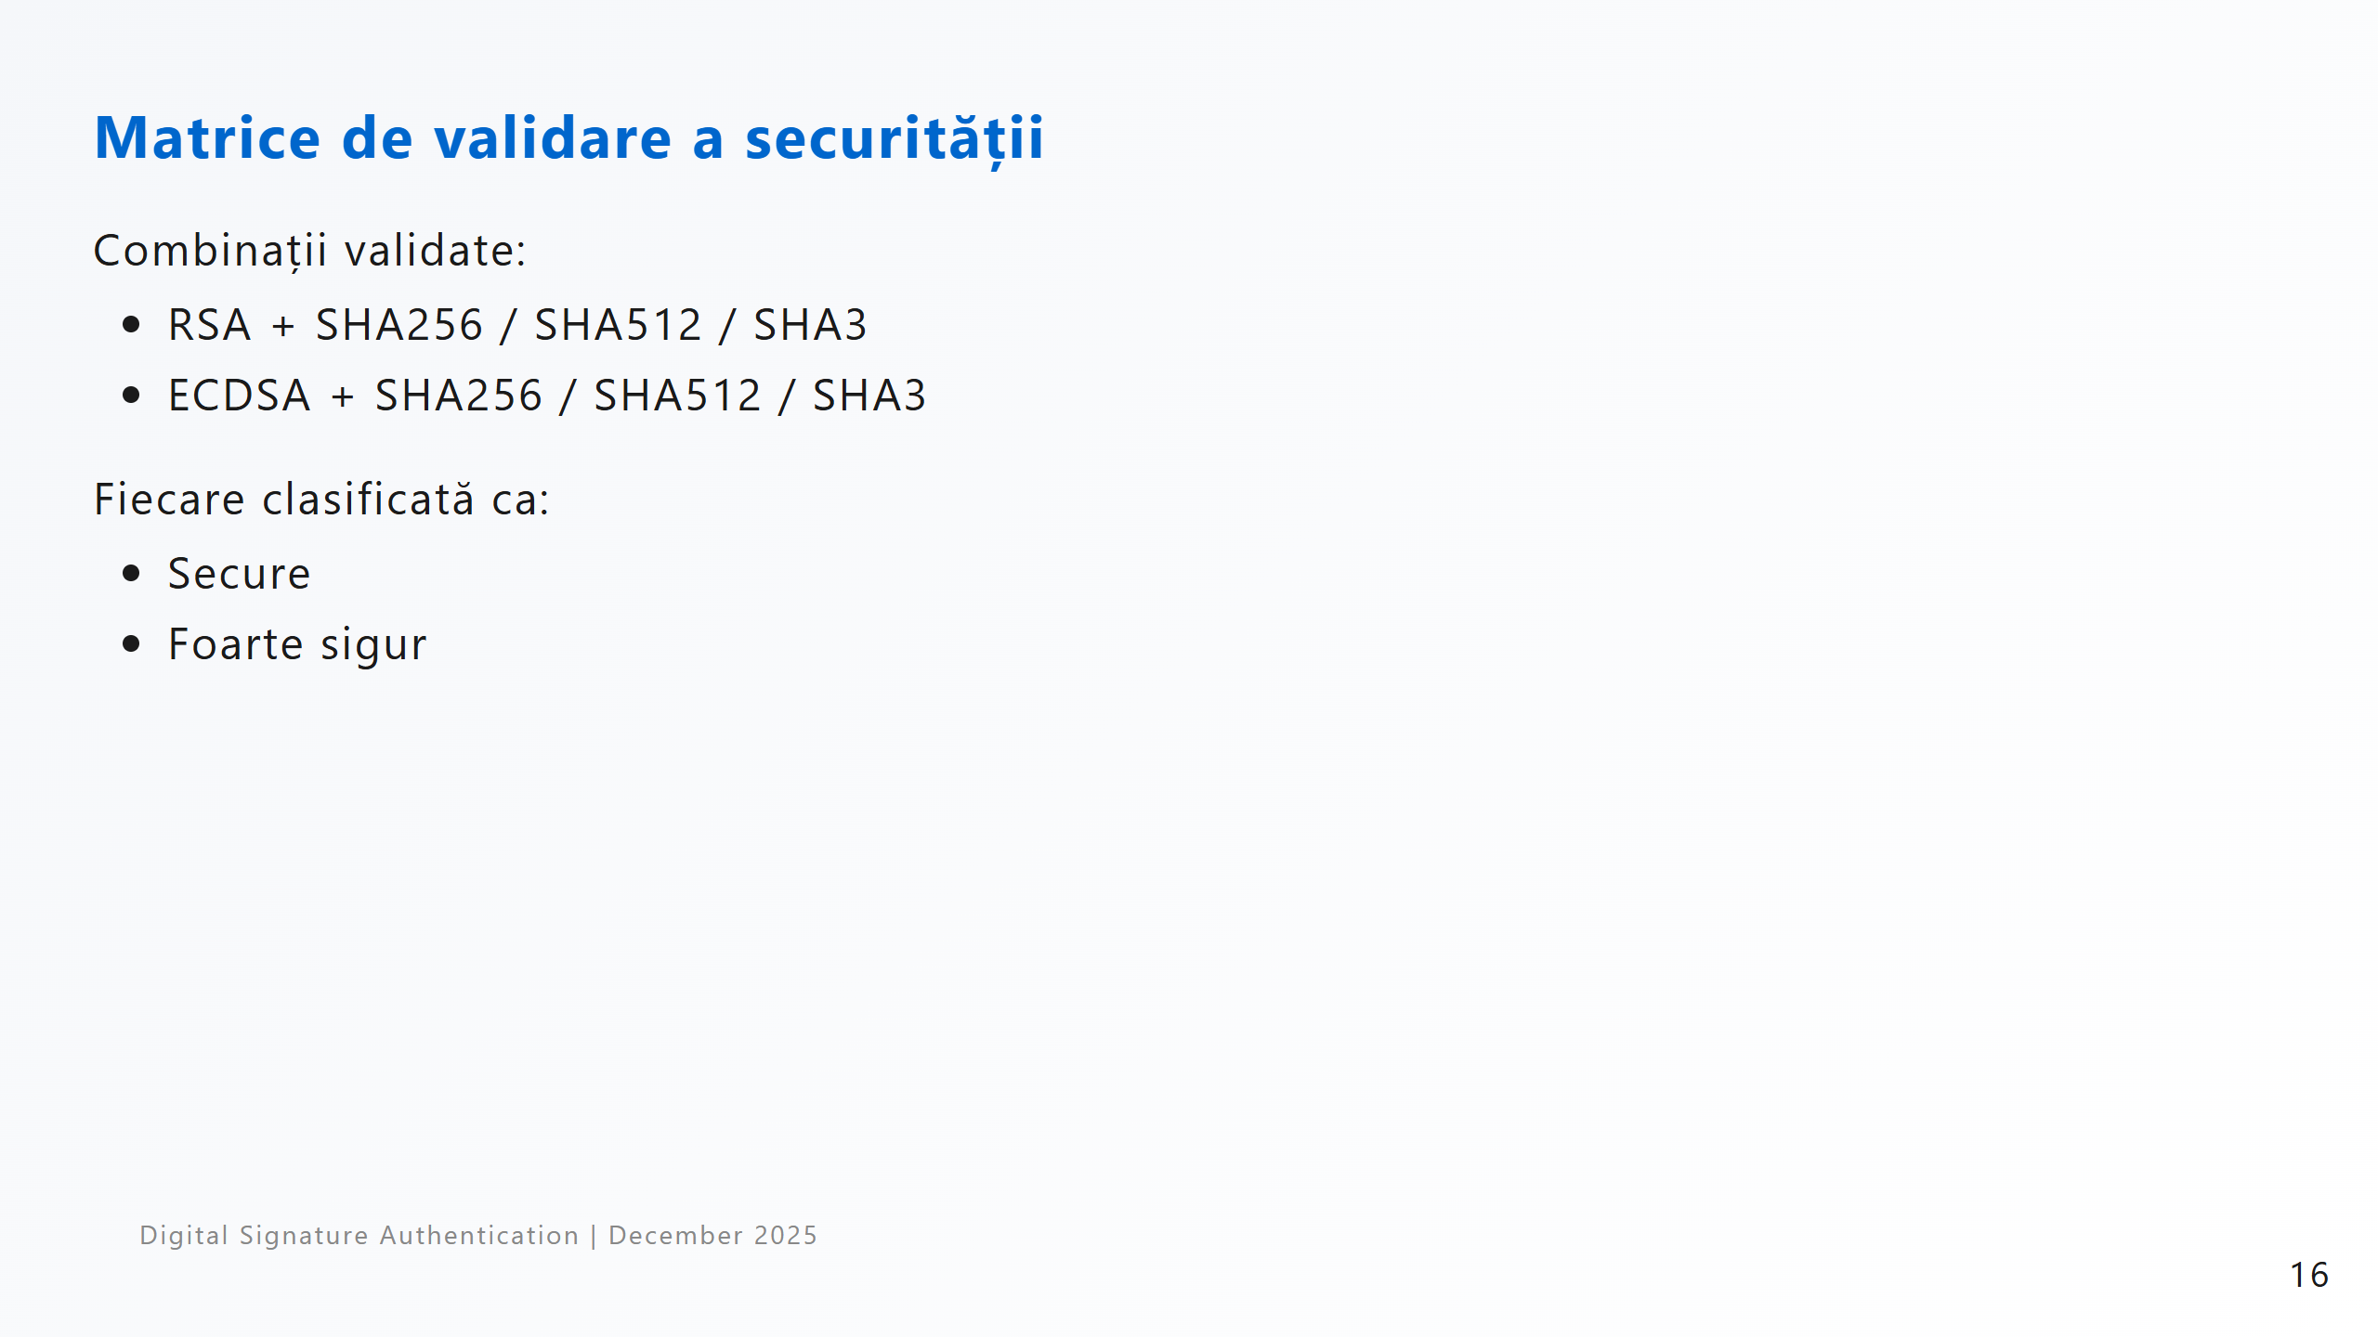
Notes:
Toate combinațiile de algoritmi suportate sunt validate din punct de vedere al securității. Sistemul nu permite combinații slabe sau nesigure.

Slide 17
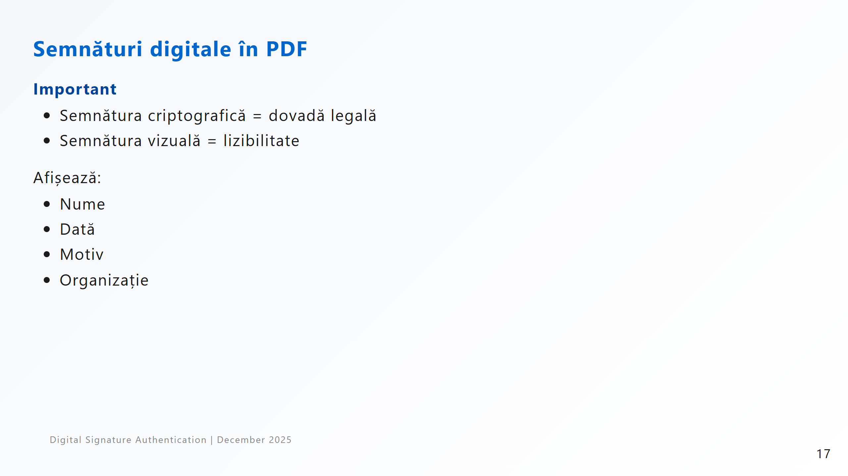
Notes:
Semnătura vizuală din PDF este doar pentru utilizator. Dovada reală rămâne semnătura criptografică. Am separat clar aceste două concepte.

Slide 18
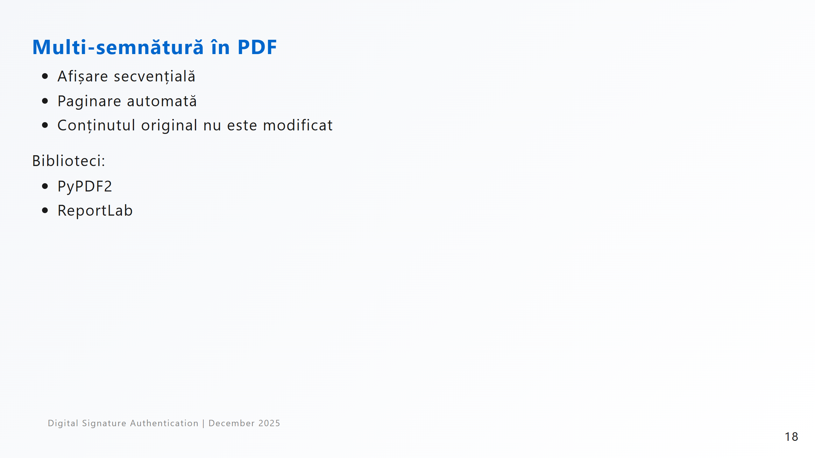
Notes:
În PDF-uri, semnăturile sunt afișate secvențial, cu paginare automată. Conținutul original al documentului nu este modificat.

Slide 19
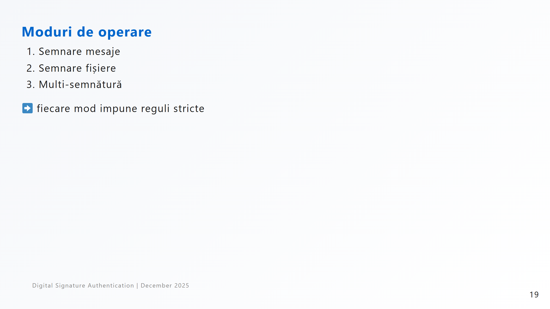
Notes:
Aplicația funcționează în trei moduri: semnare mesaje, semnare fișiere și multi-semnătură. Fiecare mod impune reguli stricte pentru securitate.

Slide 20
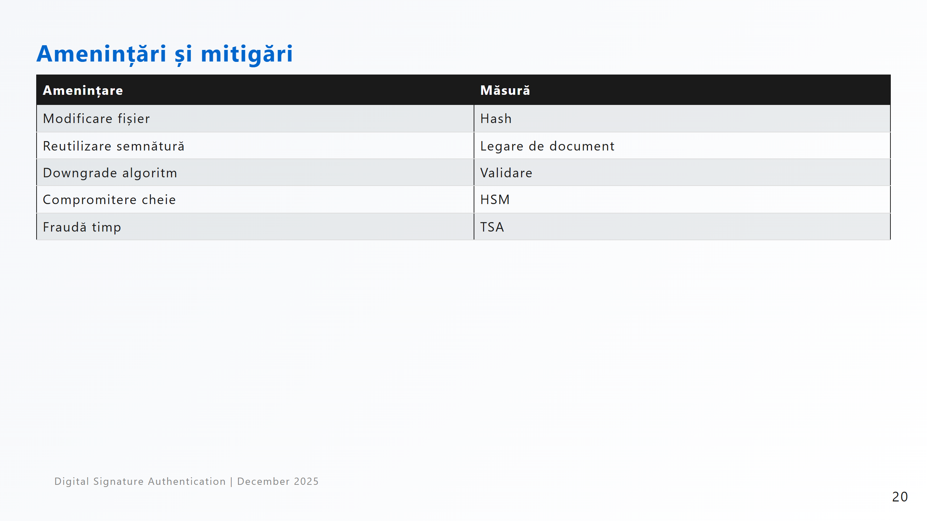
Notes:
Am analizat principalele amenințări: modificarea fișierelor, compromiterea cheilor, downgrade de algoritmi. Pentru fiecare există o măsură clară de protecție.

Slide 21
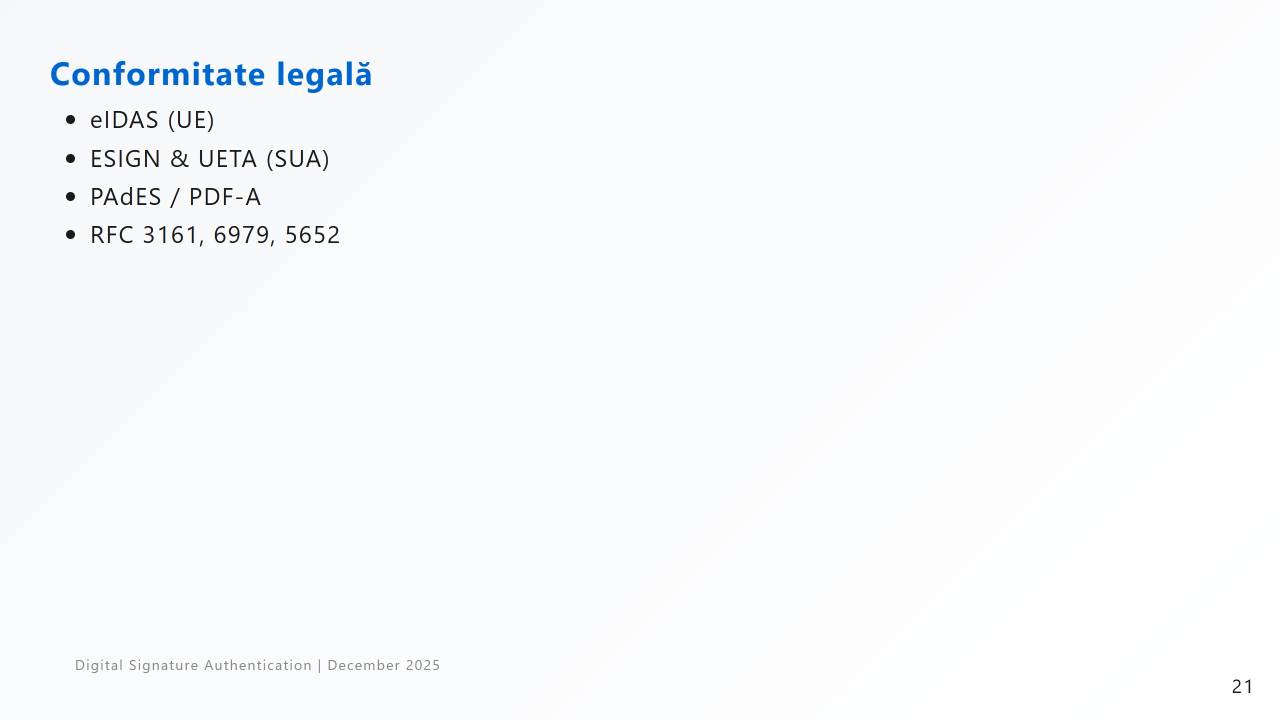
Notes:
Sistemul este aliniat cu reglementări reale precum eIDAS, ESIGN și UETA. De aceea poate fi considerat un model realist, nu doar academic.

Slide 22
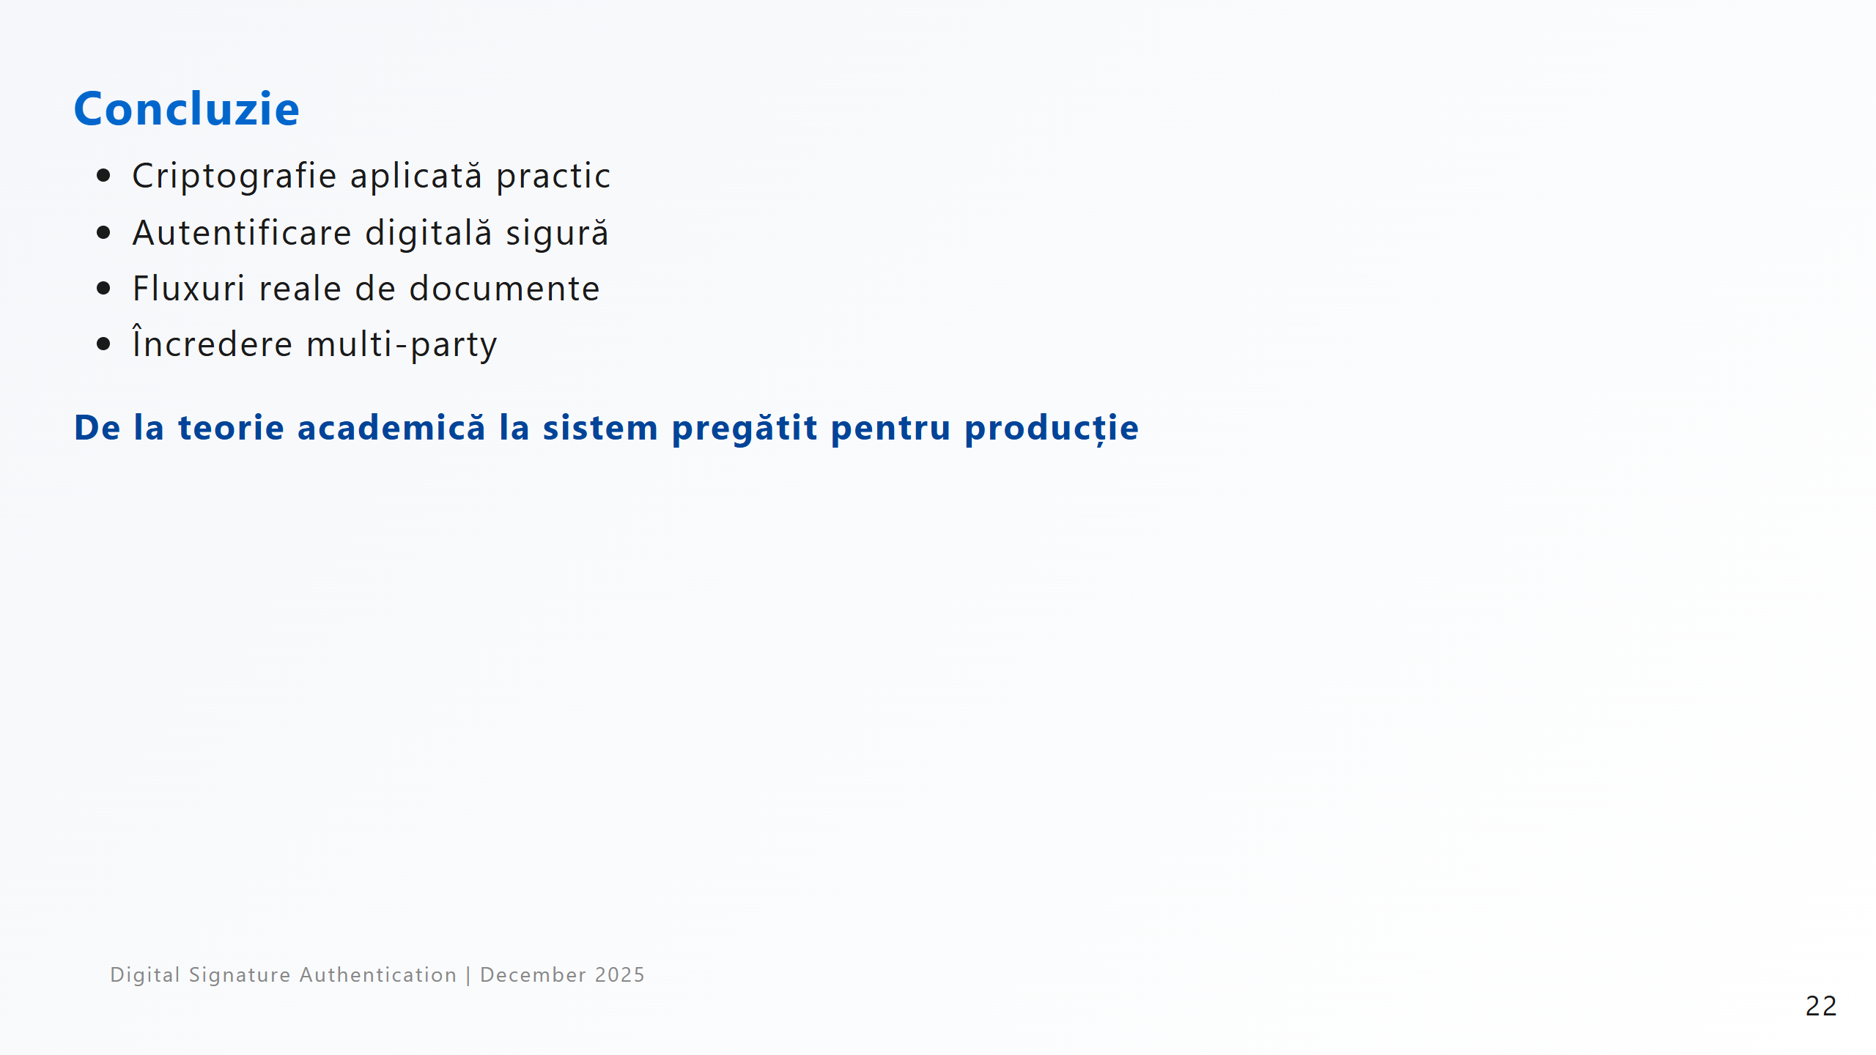
Notes:
În concluzie, proiectul nostru arată cum concepte teoretice de criptografie pot fi transformate într-un sistem funcțional, securizat și pregătit pentru utilizare reală. Mulțumim pentru atenție.

